Slide 1
Stopwatches calibration by induction method with screen refreshing rate meter
Instituto Costarricense de Electricidad
(ICE)
Oscar Fallas Cordero
October 2017,
2015

Slide 2
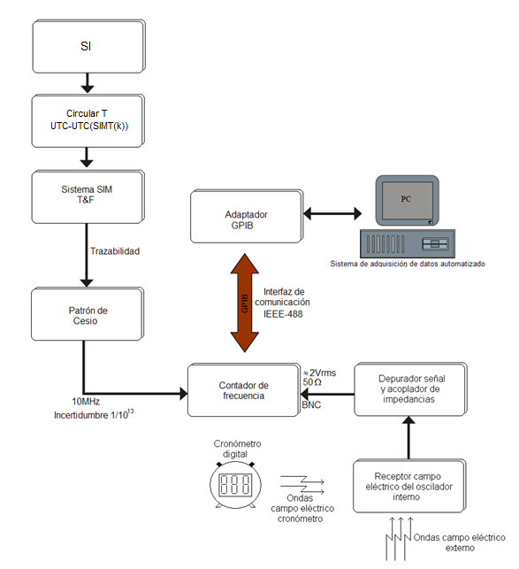
Method Target
Improve actual ICE stopwatch calibration system

Slide 3
New Method Advantaje
Automatized system for calibrating stopwatches
Frequency counter synthesized to a primary time standard as a reference
Capturing the screen refreshing frequency of the instrument
Determinate the dispersion of DUT in short time

Slide 4
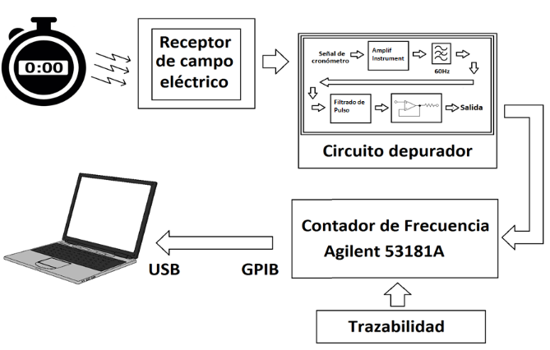
Schematic Design

Slide 5
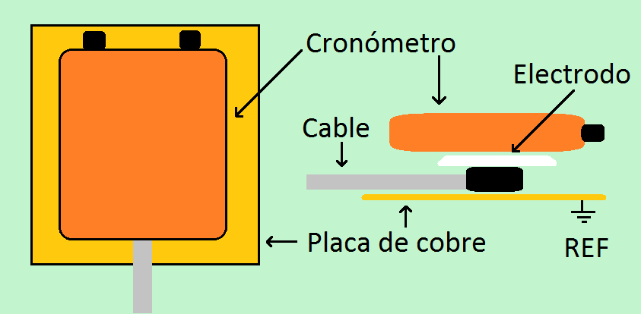
Receiver
Reference plate
Adapter cable
Electrode

Slide 6
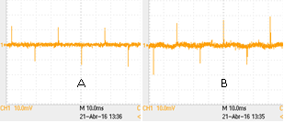
Signal Comparison
$$\frac{∆f}{f}= \frac{f_{ med}−f_{nom}}{f_{nom}}$$
(A) Shield (B) Electrode

Slide 7
Debug Circuit
Amplifier Circuit:
High input impedance
Output signal with a gain of 135 V / V
Notch filter:
Band-stop filter (60 Hz)
Pulse Filter:
For frequency counter detector
Booster:
Impedance coupling (50 Ω)

Slide 8
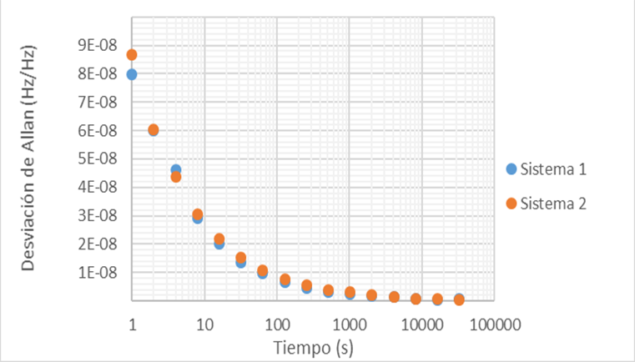
Results
System Noise

Slide 9
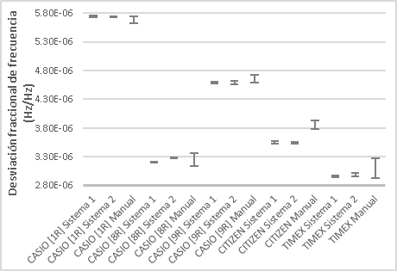
Results
Comparison Manual vs New Method

Slide 10
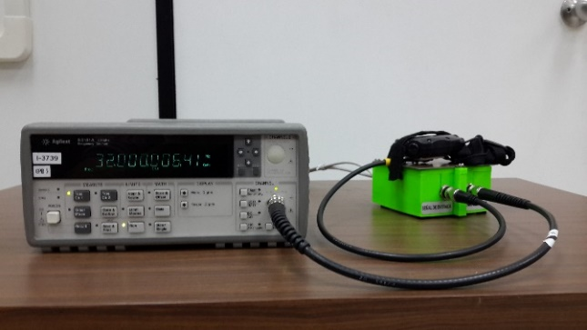

Slide 11
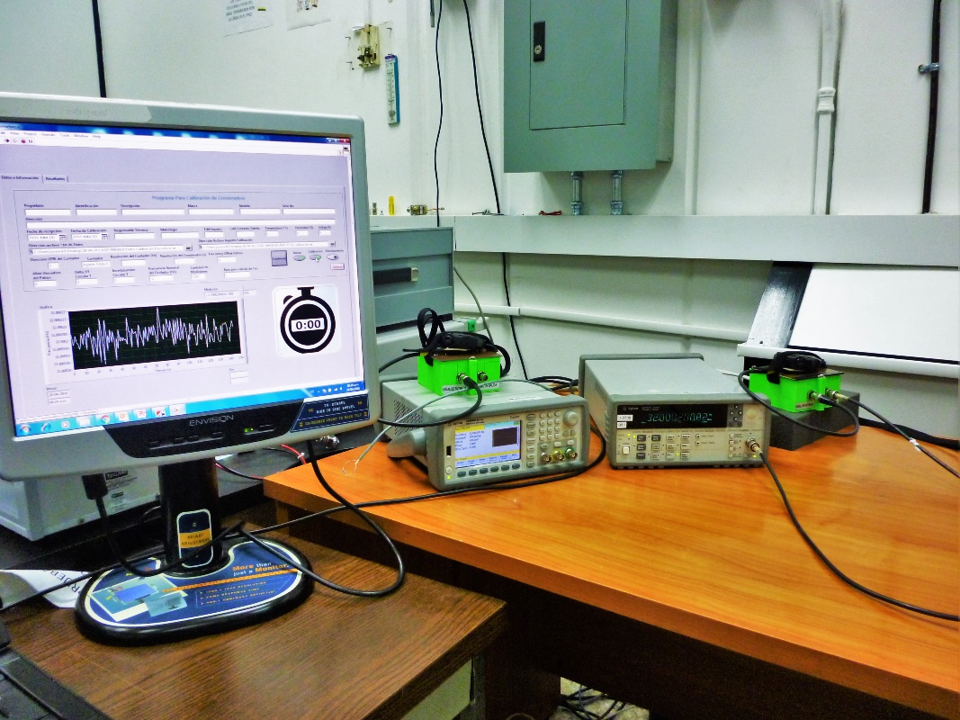

Slide 12
References
H. Díaz; H. Postigo, "Calibración de cronómetros digitales por el método de inducción con una incertidumbre de medición ≤ 0,1 µs/s ", X Semetro, Sptiembre, 2013.
H. Díaz and L. Palma, "Medición de la base de tiempo del cronómetro digital por el método de inducción", XI Semetro, Noviembre, 2015
J. Jiménez and H. Sánchez, "Calibración de cronómetros mediante la medición de la frecuencia del oscilador de cuarzo", VIII Semetro, Junio, 2009.
L. Mojica and R. Solís, "Sistema de bajo costo para calibración automatizada de cronómetros digitales", IX Semetro, Septiembre, 2011.
L. Trigo and D. Slomovitz, "Calibración de cronómetros digitales por método de inducción", IEEE, 7, pp. 21-23, Octubre, 2008.
CASIO. (2012). HS-80TW-1. Obtenido de casio-intl.com: http://www.casio-intl.com/in/en/wat/watch_detail/HS-80TW-1/

Slide 13
